Slide 1

SPECIMEN // GRM-2026-EXEC-001
GRURU MUSEUM
New Knowledge. New Storytelling. Built for Everyday Living.
พิพิธภัณฑ์ความรู้ดิจิทัลสไตล์ Modern Art Gallery ผสม Sci-Fi Lab
เปลี่ยนความรู้จากอดีตให้เป็น Interactive Knowledge Graph ที่นำไปใช้ได้จริงทุกวัน
3–5 MIN
2 MODES
100% EVIDENCE
Visual Storytelling
Knowledge Graph
Everyday Takeaway
ย่อยความรู้ลึกให้เข้าใจไว เล่าด้วยภาพและกราฟแทนข้อความยาว
Data Booming (ระเบิดความรู้) & Interactive Graph (สำรวจอิสระ)
ทุกเรื่องมีแหล่งอ้างอิงชัดเจน และจบด้วยแนวทางนำไปใช้จริงในชีวิต
Notes:
สไลด์แนะนำภาพรวมโครงการ GRURU MUSEUM สำหรับผู้บริหาร เน้นย้ำธีมหลัก ความต่างของแพลตฟอร์ม และคุณค่า 3 ประการ

Slide 2
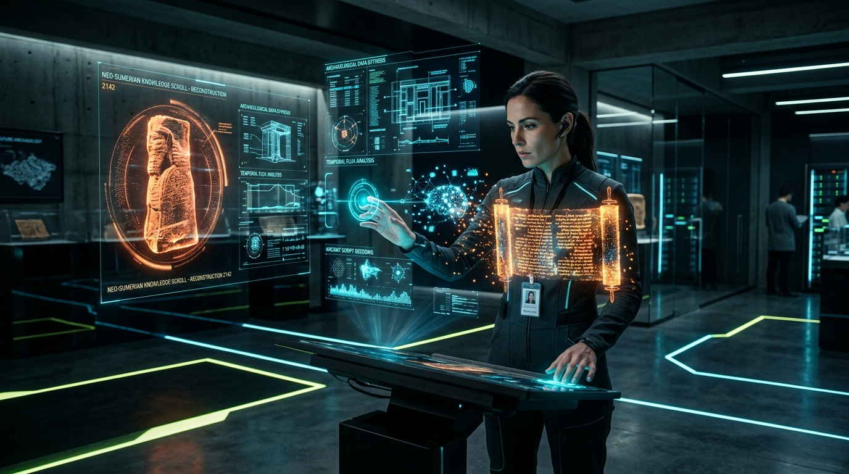
GRM-2026 // VISION // SLIDE 02
CORE CONCEPT & BRAND IDENTITY | CONFIDENTIAL EXECUTIVE DECK
Future Archaeology: ห้องแล็บของนักโบราณคดีจากอนาคต
การปะทะกันของ 2 ขั้ว: ความนิ่งเรียบแบบ Modern Art Gallery × ความล้ำแบบ Sci-Fi Lab
BRAND ESSENCE
“อดีตคือข้อมูล อนาคตคือเรื่องเล่า”
ความรู้ที่ซ่อนอยู่ในอดีตยังมีคุณค่ากับชีวิตวันนี้ เพียงแต่ต้องถูก ขุดค้น (Excavate) ถอดรหัส (Decode) และ เล่าใหม่ (Retell)
BRAND PERSONA
ภัณฑารักษ์จากอนาคต (The Future Curator)
บุคลิกฉลาดแต่ไม่เก๊ก ขี้เล่นแต่มีหลักฐานทางประวัติศาสตร์และวิทยาศาสตร์รองรับเสมอ ไม่ทำให้รู้สึกเหมือนกำลังนั่งเรียน
BRAND PROMISE
1 Visit = 1 Everyday Actionable Takeaway
ทุกครั้งที่ผู้ใช้เข้ามาชม ต้องได้อย่างน้อยหนึ่งเรื่องที่นำกลับไปใช้ได้จริงในชีวิตประจำวัน (Built for Everyday Living)
GRURU MUSEUM • New Knowledge. New Storytelling. Built for Everyday Living.
2 / 11
Notes:
คอนเซปต์ Future Archaeology สื่อว่าความรู้ในอดีตคือสินทรัพย์ล้ำค่าที่นำมาแปรรูปเป็นเรื่องเล่าและกราฟร่วมสมัย

Slide 3
GRM-2026 // MARKET // SLIDE 03
STRATEGIC BRAND POSITIONING | CONFIDENTIAL EXECUTIVE DECK
Market White Space: จุดยืนที่แตกต่างในตลาดคอนเทนต์ความรู้
วิเคราะห์ Perceptual Map: อยู่ในจุด “สนุกแต่มีหลักฐาน” และ “เครือข่ายความรู้ที่สำรวจได้เอง”
▲ เชื่อมโยงเป็นเครือข่าย (Networked & Interactive)
THE PAIN POINT
⭐ GRURU MUSEUM
[THE WINNING POSITION]
✔ สนุก เล่าด้วยภาพใน 3-5 นาที
✔ มีหลักฐาน ตรวจสอบที่มาได้
✔ แผนที่ความรู้โต้ตอบอิสระ
คนรุ่นใหม่อยากรู้ลึกขึ้น แต่ไม่อยากนั่งเรียน
ผลสำรวจพบว่าคอนเทนต์สั้นทำให้สมาธิสั้นและข้อมูลกระจัดกระจาย ขณะที่หนังสือวิชาการก็หนาเกินกว่าจะอ่านจบในชีวิตประจำวัน
THE GRURU VALUE
เครือข่ายความรู้ที่เข้าใจได้ใน 3 วินาทีแรก
◀ วิชาการ (Academic)
สนุก / เข้าถึงง่าย (Engaging) ▶
ใช้ Visual Storytelling และ Knowledge Graph ช่วยให้เห็นภาพรวมและเจาะลึกได้ในคลิกเดียว ตอบโจทย์พฤติกรรม Digital Native
สารานุกรม / ตำรา
• วิชาการสูง แต่แห้งแล้ง
• อ่านยาว ไม่เห็นความเชื่อมโยง
คลิปสั้น (TikTok/Reels)
• สนุก ไว แต่ฉาบฉวย
• ไม่บอกที่มา ขาดความน่าเชื่อถือ
BUSINESS DEFICIT TO PROFIT
การสร้างสินทรัพย์ข้อมูล (Knowledge Assets)
ทุกโหนดข้อมูลสามารถต่อยอดเป็น Content IP, นิทรรศการสปอนเซอร์ และชุดข้อมูลพรีเมียมในอนาคตได้อย่างเป็นระบบ
▼ เล่าแบบเส้นตรง (Linear & Flat)
GRURU MUSEUM • New Knowledge. New Storytelling. Built for Everyday Living.
3 / 11
Notes:
Perceptual Map แสดงให้เห็นชัดเจนว่า GRURU ยืนอยู่ในมุมขวาบนที่ว่างอยู่: สนุก น่าติดตาม แต่มีหลักฐานอ้างอิงชัดเจน

Slide 4
GRM-2026 // PIPELINE // SLIDE 04
THE 5-STEP KNOWLEDGE JOURNEY | CONFIDENTIAL EXECUTIVE DECK
The Museum Pipeline: เส้นทางคุณค่า 5 ขั้นตอน
โครงเรื่องมาตรฐานของทุกนิทรรศการ: ขุดค้น > ถอดรหัส > เล่าใหม่ > เชื่อมโยง > ใช้จริง
01
02
03
04
05
EXCAVATE
DECODE
RETELL
CONNECT
APPLY
ขุดค้น
ถอดรหัส
เล่าใหม่
เชื่อมโยง
ใช้จริง
คัดสรรความรู้จากประวัติศาสตร์ วิทยาศาสตร์ และภูมิปัญญา พร้อมระบุแหล่งที่มาทุกชิ้นอย่างโปร่งใส
แปลงข้อมูลเชิงข้อความเป็นโหนด (Nodes) และความสัมพันธ์ (Edges) ใน Knowledge Graph
ร้อยเรียงผ่าน Visual Storytelling นิทรรศการดิจิทัลที่ดูจบ เข้าใจ และแชร์ได้ใน 3–5 นาที
เปิดชุดข้อมูลผ่าน Data Booming และ Interactive Graph ให้เห็นความเชื่อมโยงข้ามยุคสมัย
ปิดท้ายทุกเรื่องด้วยการ์ด Everyday Takeaway สรุปสิ่งที่นำไปปรับใช้ในชีวิตประจำวันได้ทันที
GRURU MUSEUM • New Knowledge. New Storytelling. Built for Everyday Living.
4 / 11
Notes:
มาตรฐาน 5 ขั้นตอนช่วยให้ทีมคอนเทนต์และดีไซน์ผลิตชิ้นงานได้อย่างเป็นระบบและมีเอกลักษณ์ร่วมกัน

Slide 5
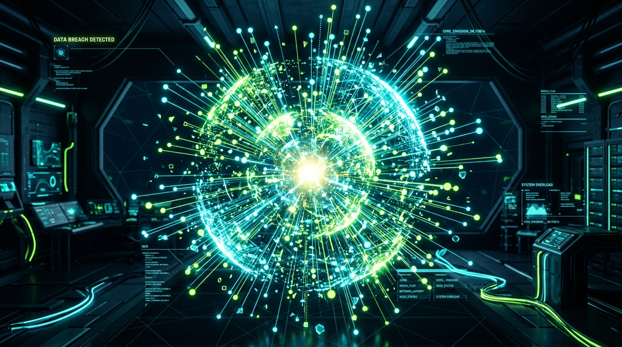
GRM-2026 // PRODUCT // SLIDE 05
FLAGSHIP EXPERIENCE 01: DATA BOOMING | CONFIDENTIAL EXECUTIVE DECK
Data Booming: การระเบิดความรู้แบบนำทาง (Guided Discovery)
แก้ปัญหา Information Overload: เริ่มจากจุดเดียว แล้วระเบิดความรู้ที่เชื่อมโยงกันทีละชั้น
STEP 01: SINGLE SEED
เริ่มต้นจากหัวข้อเดียวกลางจอ
ผู้ใช้ไม่ต้องเผชิญหน้ากับกราฟขนาดยักษ์ที่ซับซ้อน เริ่มจาก 1 ประเด็นที่สนใจเพื่อโฟกัสความสนใจ
STEP 02: RADIAL BURST
ระเบิดออก 6–12 โหนดลูกตามรัศมี
เมื่อคลิก โหนดลูกจะปรากฏเรียงเป็นวงกลม Stagger ห่างกัน 40ms เส้นเชื่อมลากออกจากจุดศูนย์กลางพร้อมวงแหวนเรืองแสง
STEP 03: 3-LEVEL DRILL DOWN
เจาะลึกได้สูงสุด 3 ระดับความสัมพันธ์
คลิกโหนดลูกเพื่อระเบิดชั้นถัดไป ตัวนับความเชื่อมโยงวิ่งแบบเรียลไทม์ เห็นการแตกแขนงของไอเดีย
STEP 04: SEAMLESS HANDOVER
ส่งต่อไปยัง Interactive Graph ฉบับเต็ม
เมื่อผู้ใช้เห็นภาพรวม ระบบจะเชิญชวนให้เปิดแผนที่ความรู้ใหญ่เพื่อสำรวจต่ออย่างอิสระ
GRURU MUSEUM • New Knowledge. New Storytelling. Built for Everyday Living.
5 / 11
Notes:
Data Booming เป็น Signature Interaction ของแบรนด์ที่ทำให้การเรียนรู้ความรู้ลึกกลายเป็นเรื่องน่าตื่นเต้น

Slide 6
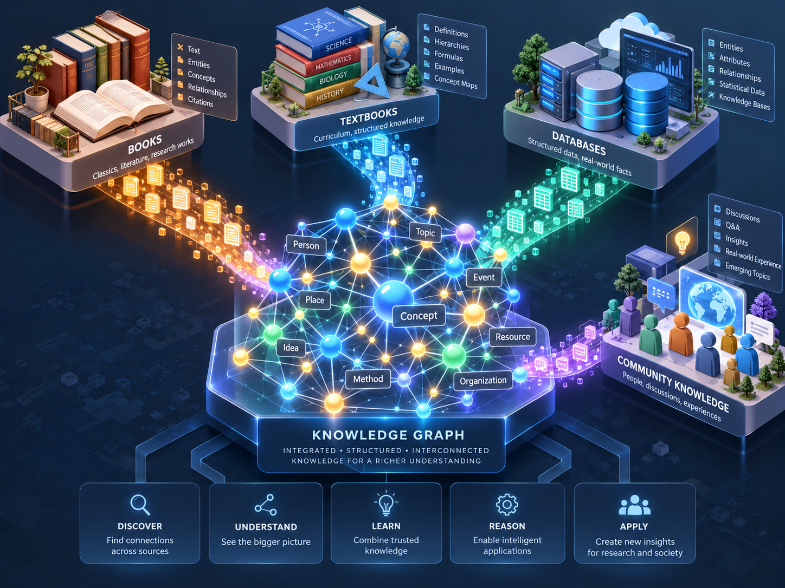
GRM-2026 // PRODUCT // SLIDE 06
FLAGSHIP EXPERIENCE 02: INTERACTIVE GRAPH | CONFIDENTIAL EXECUTIVE DECK
Interactive Graph: แผนที่ความรู้ฉบับเต็มอิสระ (Full Knowledge Map)
ขับเคลื่อนด้วย D3.js Force Simulation: สำรวจ กรอง และสืบค้นความรู้ข้ามยุคสมัยได้อย่างไร้ขีดจำกัด
Force-Directed Physics (D3.js)
ขนาดโหนดแปรผันตามจำนวนความเชื่อมโยง (8–32px) ตอบสนองต่อการลาก หมุน และจัดกลุ่มอย่างเป็นธรรมชาติ
Timeline Slider (อดีต ➔ ปัจจุบัน)
แถบเลื่อนเวลาแบบโต้ตอบ ให้ผู้ใช้ดูการกำเนิดและวิวัฒนาการของความรู้ตามช่วงเวลาประวัติศาสตร์
Specimen Label HUD Card
เมื่อวางเมาส์เหนือโหนด จะปรากฏการ์ดตัดมุม HUD แสดงรหัสวัตถุ เช่น GRM-1872-SCI-014, สรุปย่อ และแหล่งอ้างอิง
3 Semantic Relationships
แยกเส้นเชื่อม 3 แบบ: influenced (มีอิทธิพลต่อ - เส้นทึบ), derived_from (พัฒนามาจาก - เส้นประ), used_in (นำไปใช้ใน - เส้นจุด)
GRURU MUSEUM • New Knowledge. New Storytelling. Built for Everyday Living.
6 / 11
Notes:
Interactive Graph เปิดโอกาสให้ผู้ใช้สำรวจเจาะลึก ค้นหาแพทเทิร์นใหม่ๆ ที่ไม่เคยพบในหนังสือหรือคลิปวิดีโอ

Slide 7
GRM-2026 // AUDIENCE // SLIDE 07
TARGET AUDIENCE & 3 PERSONAS MATRIX | CONFIDENTIAL EXECUTIVE DECK
Target Audience: กลุ่มเป้าหมายหลักคนรุ่นใหม่วัย 22–40 ปี
Insight ร่วม: “อยากรู้ลึก แต่ไม่อยากรู้สึกเหมือนกำลังเรียน” • ออกแบบ Mobile-First & Dark Mode Default
PERSONA 01
PERSONA 02
PERSONA 03
Curious Starter
Creative Professional
Lifelong Learner
22–27 ปี | นักศึกษาจบใหม่ / First Jobber
25–34 ปี | ดีไซเนอร์ / มาร์เก็ตเตอร์ / ครีเอเตอร์ / นักพัฒนา
30–40 ปี | คนทำงานมืออาชีพ / พ่อแม่รุ่นใหม่
• ใช้มือถือเป็นหลัก เสพคอนเทนต์ไว
• ชอบความสวยงาม ดีไซน์เท่เพื่อแชร์ต่อ
• ต้องการเรื่องเล่าที่จบใน 3–5 นาที
• หาแรงบันดาลใจและข้อมูลอ้างอิงที่เชื่อถือได้
• ต้องการเห็นความเชื่อมโยงข้ามสายงาน
• ใช้งานทั้ง Desktop และ Tablet
• สนใจที่มาของสิ่งรอบตัว (อาหาร, สุขภาพ, จิตวิทยา)
• ให้คุณค่ากับความถูกต้องและน่าเชื่อถือ
• ชอบตัวอักษรที่อ่านสบายตา
⚡ ฟีเจอร์: การ์ดความรู้ 1080×1350 px สำหรับโพสต์ IG/X และสรุปแบบ Visual Story
⚡ ฟีเจอร์: Interactive Graph เจาะลึก, เซฟคอลเลกชันส่วนตัว, และ Export Dataset ต่อยอด
⚡ ฟีเจอร์: Everyday Takeaway ชัดเจน, ฟอนต์สไตล์เอกสารวิทยาศาสตร์, แหล่งอ้างอิง 1 คลิก
GRURU MUSEUM • New Knowledge. New Storytelling. Built for Everyday Living.
7 / 11
Notes:
การแบ่งกลุ่มเป็น 3 Personas ช่วยให้เราออกแบบฟีเจอร์และขนาดการ์ดคอนเทนต์ได้ตรงกับพฤติกรรมจริงของผู้ใช้

Slide 8
GRM-2026 // DESIGN // SLIDE 08
COLOR SYSTEM & ACCESSIBILITY (WCAG AA) | CONFIDENTIAL EXECUTIVE DECK
Design System: “Past Warm × Future Electric”
กฎสัดส่วนสี 70–20–10 • แยกหมวดหมู่ด้วยรูปทรงและสีเพื่อผู้มองเห็นสีบกพร่อง • ผ่านเกณฑ์ WCAG AA
70% BASE: Void Black (#0B0B0F) & Archive Paper (#F2EDE3) — ความนิ่งสงบแบบแกลเลอรี
20% SURFACES
Lab Graphite / Grid
10% ACCENT
Lime / Cyan
6 หมวดหมู่ความรู้: กำหนดด้วย “สีเฉพาะ + รูปทรงเฉพาะ” เพื่อความเท่าเทียมในการเข้าถึงข้อมูล
วิทยาศาสตร์ (Science)
ประวัติศาสตร์ (History)
เทคโนโลยี (Technology)
รูปทรงมาตรฐาน: วงกลม (Circle)
รหัสสี: #2EE6FF (WCAG AA ผ่านเกณฑ์)
รูปทรงมาตรฐาน: หกเหลี่ยม (Hexagon)
รหัสสี: #FF5A1F (WCAG AA ผ่านเกณฑ์)
รูปทรงมาตรฐาน: สี่เหลี่ยม (Square)
รหัสสี: #8C6BFF (WCAG AA ผ่านเกณฑ์)
วัฒนธรรม/ภูมิปัญญา (Culture)
ธรรมชาติ/ชีวิต (Nature)
ศิลปะ/การออกแบบ (Art & Design)
รูปทรงมาตรฐาน: สามเหลี่ยม (Triangle)
รหัสสี: #FFC233 (WCAG AA ผ่านเกณฑ์)
รูปทรงมาตรฐาน: ข้าวหลามตัด (Diamond)
รหัสสี: #34E89E (WCAG AA ผ่านเกณฑ์)
รูปทรงมาตรฐาน: วงแหวน (Ring)
รหัสสี: #FF5FA2 (WCAG AA ผ่านเกณฑ์)
GRURU MUSEUM • New Knowledge. New Storytelling. Built for Everyday Living.
8 / 11
Notes:
ระบบสี 70-20-10 และการจับคู่รูปทรงกับสี ช่วยให้ผู้มีปัญหาการมองเห็นสีสามารถเข้าใจหมวดหมู่ข้อมูลได้ทันที

Slide 9
GRM-2026 // IDENTITY // SLIDE 09
VISUAL SIGNATURES & MOTION LANGUAGE | CONFIDENTIAL EXECUTIVE DECK
Visual Language & Motion: ภาษาภาพและเอกลักษณ์การเคลื่อนไหว
การผสานองค์ประกอบเอกลักษณ์: ฟอนต์สามตระกูล • การ์ดตัดมุม HUD • จังหวะ Scan ➔ Decode ➔ Connect
TYPOGRAPHY TRIO
HUD CHAMFER CARDS
ระบบ 3 ฟอนต์เฉพาะทาง
การ์ดตัดมุม 45° สไตล์แล็บ
• Chakra Petch: หัวเรื่องแนว Sci-fi เหลี่ยมคม
• IBM Plex Sans Thai: เนื้อหาแบบเอกสารวิทยาศาสตร์
• IBM Plex Mono: พิกัด, รหัสวัตถุ และสถิติข้อมูล
ตัดมุมบนซ้ายและล่างขวา 12px ด้วย clip-path ให้ความรู้สึกเหมือนพาเนลเครื่องมือวิทยาศาสตร์ในอนาคต พร้อมปุ่มกดเงาแข็ง 4px Ember Orange
SPECIMEN LABEL
MOTION RHYTHM
ป้ายวัตถุพิพิธภัณฑ์กำกับทุกหน้า
จังหวะ Scan ➔ Decode ➔ Connect
ป้ายรหัสมาตรฐานสากล: GRM-1872-SCI-014 พร้อมชื่อเรื่อง ยุคสมัย หมวดหมู่ และแหล่งอ้างอิง เพื่อยืนยันความน่าเชื่อถือทุกจุด
• Micro: 150ms
• UI: 300ms
• Decode & Story: 600–1000ms
รองรับ prefers-reduced-motion เพื่อความปลอดภัย
GRURU MUSEUM • New Knowledge. New Storytelling. Built for Everyday Living.
9 / 11
Notes:
Visual Identity ได้รับการคิดค้นอย่างรอบด้านเพื่อสร้างความประทับใจที่แตกต่างและน่าจดจำตั้งแต่แรกเห็น

Slide 10
GRM-2026 // EXECUTION // SLIDE 10
ANTIGRAVITY DEVELOPMENT ROADMAP | CONFIDENTIAL EXECUTIVE DECK
Implementation Roadmap: แผนพัฒนาแบบเป็นระบบ 4 รอบ (Sprints)
ส่งต่อให้ Google Antigravity พัฒนาด้วย Next.js + Tailwind CSS + D3.js ตรวจสอบคุณภาพผ่าน Artifacts ทุกรอบ
SPRINT 01
SPRINT 02
SPRINT 03
SPRINT 04
Design Tokens & Style Guide
Core Components & Patterns
Key Halls & Museum Pages
D3.js Graph & Data Booming
• ตั้งค่า CSS Variables ตามระบบสี Past Warm x Future Electric
• ติดตั้งฟอนต์ Chakra Petch, IBM Plex
• ทดสอบความคมชัดสีผ่าน WCAG AA
• หน้า /style-guide แสดง UI ทั้งหมด
• HUD Chamfer Cards (clip-path 45°)
• Specimen Grid Background (48px)
• Specimen Label & Time Warp Gradient
• โครงสร้างระบบนำทาง (HALL 01, HALL 02)
• หน้า Home, Exhibitions, Everyday Lab
• โครงสร้างหน้า Data Booming
• รองรับ Responsive (12/8/4 คอลัมน์)
• ตรวจสอบ Accessibility & SEO
• D3.js Force Simulation บน Canvas
• ชุดข้อมูลทดสอบ 50 โหนดแรก
• ฟิลเตอร์หมวด, Timeline slider, ค้นหา
• ทดสอบความลื่นไหลระดับ 60 FPS
MILESTONE: APPROVED STYLE GUIDE
MILESTONE: COMPONENT LIBRARY
MILESTONE: MVP PAGES LAUNCH
MILESTONE: FULL PLATFORM LIVE
GRURU MUSEUM • New Knowledge. New Storytelling. Built for Everyday Living.
10 / 11
Notes:
แผนพัฒนา 4 รอบช่วยให้ผู้บริหารสามารถตรวจสอบความคืบหน้าได้อย่างโปร่งใส ลดความเสี่ยง และเห็นผลงานจริงทีละสเต็ป

Slide 11

GRM-2026 // CONCLUSION // SLIDE 11
EXECUTIVE SUMMARY & BUSINESS IMPACT | CONFIDENTIAL EXECUTIVE DECK
Executive Summary: บทสรุปคุณค่าและผลลัพธ์ทางธุรกิจ
ขับเคลื่อนการเติบโตด้วยการเป็นผู้นำด้าน Digital Knowledge Experience ระดับภูมิภาค
3.2X
100%
VIRAL
NEXT.JS
Time-on-Site & Engagement
Credible & Verifiable Sources
Everyday Takeaway Cards
Scalable Knowledge Graph IP
การสำรวจแบบ Data Booming ทำให้ผู้ใช้เพลิดเพลินกับการค้นพบความรู้ เพิ่มระยะเวลาการใช้งานสูงกว่าเว็บทั่วไปอย่างมีนัยสำคัญ
แหล่งอ้างอิงทุกจุดตรวจสอบได้ เสริมสร้างความน่าเชื่อถือระดับสถาบันการศึกษาและแกลเลอรีระดับนานาชาติ
การ์ดสรุปขนาด 1080×1350 px ผลักดัน Organic Reach บนโซเชียลมีเดียอย่างไร้ต้นทุนโฆษณา
ระบบสถาปัตยกรรมข้อมูลรองรับการขยายโหนดสู่ระดับหมื่นโหนด และต่อยอดเป็น Content Partnerships ในอนาคต
NEXT ACTION: อนุมัติแผนงานและส่งต่อ Brief ให้ Google Antigravity
เพิ่ม brief ลงใน .agent/rules/ และเริ่ม Sprint 1 (Design Tokens & Interactive Style Guide) ได้ทันที เพื่อเตรียมพร้อมการเปิดตัวตามเป้าหมาย
GRURU MUSEUM • “อดีตคือข้อมูล อนาคตคือเรื่องเล่า” • CONTACT: EXECUTIVE CURATION TEAM
GRURU MUSEUM • New Knowledge. New Storytelling. Built for Everyday Living.
11 / 11
Notes:
สไลด์ปิดท้าย สรุปตัวเลขผลกระทบทางธุรกิจและระบุ Next Action ชัดเจนสำหรับผู้บริหารในการอนุมัติโครงการ

